Slide 1
Родительское собрание
по теме
« Роль родителей в трудовом воспитании подростка»

Slide 2
Цель: сформировать у родителей отчетливое представление о роли, возможностях, путях и способах трудового воспитания детей в семье.

Slide 3
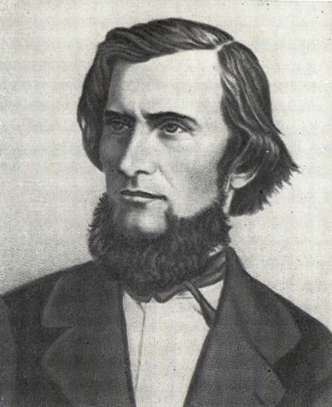
«Лучшая форма
наследства, оставляемого
родителями своим детям, это
не деньги, не вещи и даже не образование, а воспитание трудолюбия, которое является одним из важнейших условий человеческого счастья» К.Д.Ушинский.

Slide 4
Основы трудового воспитания закладываются в семье. Семья – дружный трудовой коллектив. Любовь к труду необходимо начинать воспитывать очень рано. Подражание, свойственное ребенку, является одним из важнейших мотивов, побуждающих детей к активной деятельности. Наблюдение за трудом взрослых рождает желание делать то же самое. Не погасить это желание, а развить и углубить его – основная задача родителей, если они хотят вырастить ребенка трудолюбивым.

Slide 5
Выделяют основные принципы работы семьи в трудовом воспитании детей:
- Приобщение к труду через самообслуживание; - постепенный переход от самообслуживания к труду для других; - постепенное расширение круга обязанностей, наращивание их сложности; - тактичный и постоянный контроль качества выполнения трудовых поручений; - организация обучения выполнению трудовых операций; - формирование у ребенка уверенности в важности выполнения порученной ему работы; - учет индивидуальных особенностей и склонностей ребенка при распределении трудовых поручений; - поощрения прилежного выполнения поручений, проявления самостоятельности и инициативы;

Slide 6
Ситуация первая
Перед уходом на работу мать попросила пятиклассницу Валю вымыть посуду и полить комнатные цветы. Возвратившись домой, она огорчилась, увидев, что ее задание не выполнено. Дочь и раньше неоднократно ослушивалась мать. Какое качество личности ребенка проявилось в данной ситуации? Как поступили бы вы, если ваш ребенок не выполнил задание?

Slide 7
Ситуация вторая.
Мать поручила шестикласснику Ване вычистить ковер, когда мальчик закончил работу, которую выполнил старательно, мать заметила на ковре оставшиеся соринки и, ничего не говоря сыну, взялась за чистку ковра сама. Огорченный Ваня ушел из дому и вернулся поздним вечером.
Проанализируйте данную ситуацию. Правильно ли поступила мать, взявшись переделывать работу сына? Как следовало педагогически верно поступить в данной ситуации?

Slide 8
Ситуация третья
Дочь шестиклассница, выслушав просьбу матери убраться дома, пренебрежительно ответила:
-Я не домработница, чтобы делать это. Мне надо уроки учить.
До этого времени девочка охотно выполняла все поручения родителей. В 5 классе, когда учебная нагрузка возросла, мать полностью освободила дочь от домашних дел, чтобы она была отличницей. Дома все делали для нее и за нее, и девочка не только привыкла к такому положению в семье, но и прониклась презрением к бытовому труду. Проанализируйте данную ситуацию.

Slide 9
Обсуждение вопросов:
1. Какой труд в семье вы считаете посильным (необходимым) для своего ребенка?
2. Труд - необходимость или обязанность?

Slide 10
Анкета для школьников
1. Есть ли у тебя постоянная обязанность в семье? Какая? 2. Охотно ли ты ее выполняешь? 3. Наказывают ли тебя родители за невыполнение обязанностей? 4. Часто ли ты выполняешь какую-либо работу вместе со своими родителями? 5. Нравится ли тебе работать вместе с родителями? Почему? 6. Профессию кого из своих родителей ты бы хотел освоить в будущем?

Slide 11
Результаты анкетирования школьников

Slide 12
Советы родителям.
1.Никогда не позволяйте себе распускаться, ворчать, ругаться, бранить друг друга и ребенка.
2.Забывайте плохое сразу. Хорошее помните всегда.
3.Старайтесь не ставить плохое в центр воспитания.
4.Воспитывайте у детей уважение к любому труду. .
5.Не прибегайте к наказанию трудом.
6.Воспитывайте на положительном, вовлекайте детей в полезную деятельность.
7.Учитывай индивидуальные и возрастные особенности своих детей.
8.Будьте последовательны в своих требованиях.

Slide 13
Дорогие родители, на этом родительское собрание закончено.
Пусть ваши дети растут трудолюбивыми .
До свидания!!!

